Slide 1
HTML nyelv Óbudai egyetem 2011 ősz

Slide 2
Általános jellemzés
Hiper-Text Markup Language
leíró nyelvtan
normál szövegfájl
HTML szerkesztő programok
.html , .htm kiterjesztés
index.html

Slide 3
Általános jellemzés
utasítások – „tag”-ek: < tag >
Nyitó és záró tag (pl.: <td> , </td>)
foglalt szavak (pl.:head, body, table, img,…)
elérési út (pl.: ../mappa/nev.jpg)
színkód
RGB – hexadecimális formátum: #rrggbb (pl.:fekete=#000000)

Slide 4
Szintaxis
<HTML> …első tag
<HEAD> …fejléc
<TITLE>cím</TITLE> …dokumentumcím
</HEAD>
<BODY> …törzs
.
.
.
</BODY>
</HTML> …lezáró tag-ek

Slide 5
A HTML dokumentum fejléce
A böngésző nem jeleníti meg, meta-információ
Kivétel: <TITLE>dokumentum címe</TITLE>
karakterkészlet <META http-equiv=content-type content=text/html; charset=iso-8859-1>
alkotó <META content="Szerkeszt Elek" name=author>
kulcsszavak a keresőmotoroknak <META content="állat, madár, papagáj" name=keywords>
szkriptek (java, php, …) <SCRIPT> </SCRIPT>

Slide 6
A HTML dokumentum szövegteste
<BODY> tartalmi rész</BODY>
<BODY background="fájlnév.kit" bgcolor="színkód" text="színkód" link="színkód" vlink="színkód" alink="színkód">
karakter <FONT face="arial" size="4" color="#ff02e7">
bekezdés <div align="center">szöveg</div>

Slide 7
A HTML dokumentum szövegteste
bekezdés <p> illetve <br>
címsorok <h1>címsor1</h1>
táblázat <table><tr><td>…</td></tr></table>
hivatkozás <a href="lapnév.html">szöveg</a>
kép <img src="kép.jpg" alt="szöveg">

Slide 8
Karakter formázás
<font …>szöveg</font>
<font color="#FF3333" size="1">kicsi piros</font>
<font face="Arial CE" size="7">ARIAL CE</font>
<b>félkövér</b>
<i>dőlt</i>
<u>aláhúzott</u>

Slide 9
Karakter formázás
<s>áthúzott</s>
<cite>idézet</cite>
<em>kiemelt</em>
<strong>kiemelés</strong>
<big>nagyméretű</big>
<small>kisméretű</small>
<sub>alsó index</sub>
<sup>felső index</sup>
<blink>villogó</blink>

Slide 10
Címszintek felépítése
<BANNER>címszalag</BANNER>
<H1 align="left">Legfelső szintű címsor</H1>
<H2 align="center">2. szintű alcímsor</H2>
<H3 align="right">3. szintű alcímsor</H3>
<H4 nowrap>Negyedik szintű alcímsor</H4>
<DIV align="center">szakasz</DIV>

Slide 11
Bekezdések felépítése
<p>alapértelmezett bekezdés</p>
<p align="hely"> igazított bekezdés hely: left, center, right, justify
<p nowrap>tördelés tiltása</p>
sortörés elem, nem új bekezdés: <br>

Slide 12
Felsorolás
<ul> felsorolás kezdete
<li>szöveg első sor
<li>szöveg második sor
<ul><li>szöveg második szintű felsorolás </ul> felsorolás vége
</ul> felsorolás vége
<ul type="típus"> felsorolás elem beállítása
típus: circle, disc, square
<ul src="fájlnév.kit"> saját felsorolás elem beállítása
<li> -nek nincs záró tag-je!

Slide 13
Sorszámozás
<ol> sorszámozás kezdete
<li>szöveg első sorszám
<li>szöveg második sorszám
<ol><li>szöveg második szint
</ol>
</ol> sorszámozás vége
<ol seqnum="szám"> kezdő sorszám beállítása
<ol continue> előző sorszámozás folytatása

Slide 14
Képek
aktuális szövegpozícióban: <img src="elérési_út/fájlnév.kit">
blokkban pozicionálva: <img align="hely" src="fájlnév" hspace="vszám" vspace="fszám" width="szméret" height="mmeret" alt="szöveg">

Slide 15
Hivatkozások
a HTML lényege
lapon belül <a href="#vege">végére</a> <a name="vege">vége</a>
lapok között <a href="fájlnév"><img src="fájlnév"></a>
külső <a href="http://www.lap.hu">lap</a>
levélküldő <a href="mailto: hmg@index.hu">írj</a> nekem!

Slide 16
Táblázat
<table> táblázat
<tr> 1. sor
<td></td> 1. cella
<td></td> 2. cella
</tr> 1. sor lezárása
<tr> 2. sor
<td></td> 1. cella
<td></td> 2. cella
</tr> 2. sor lezárása
</table> táblázat vége

Slide 17
Táblázat
minden sorban azonos számú cella <table border="szám" align="hely" cellpadding="szám" cellspacing="szám" bgcolor="szín">
elegendő az első sor celláit méretezni <td width="szám" height="szám" >
cellák egyesítése: colspan="cellaszám" – vízszintes rowspan="cellaszám" – függőleges

Slide 18
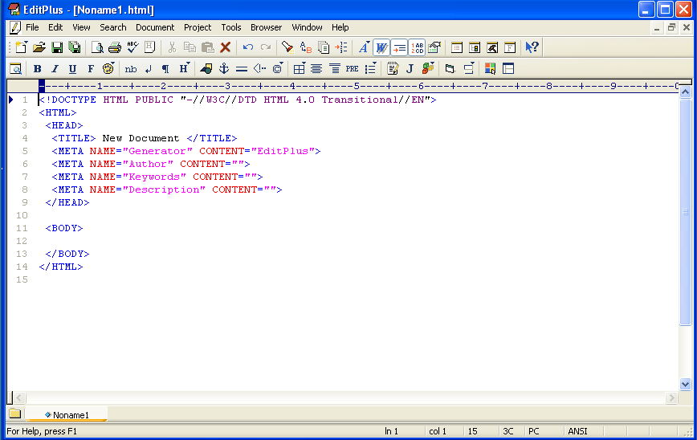
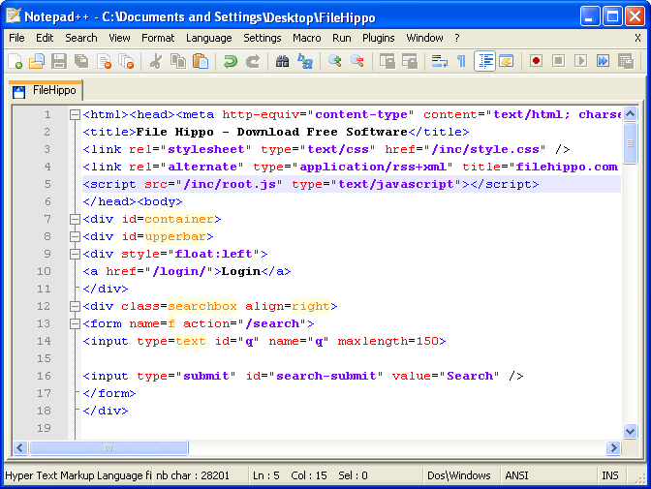
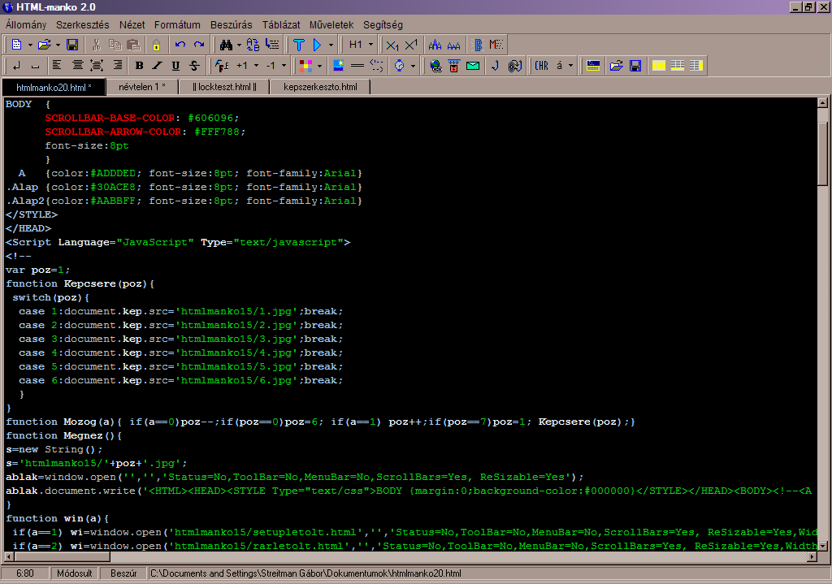
HTML kódszerkesztők
Html-mankó (Editor2Web)
Notepad++

Slide 19
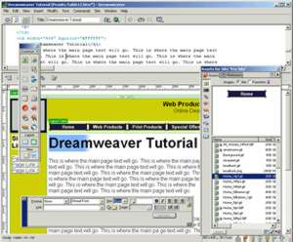
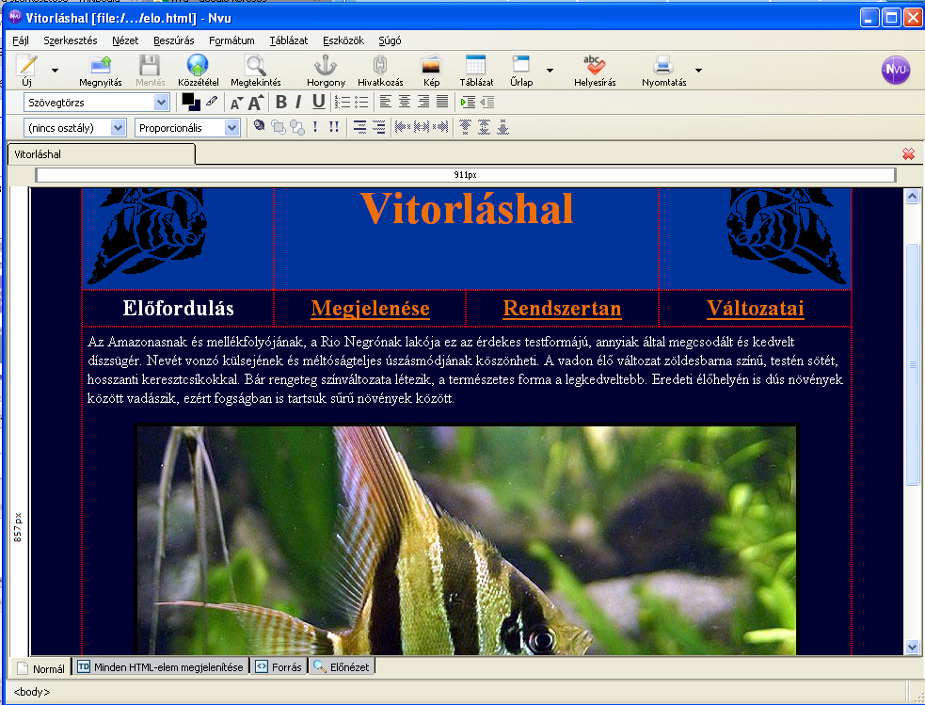
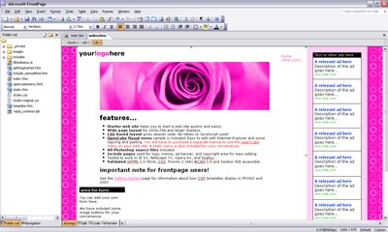
HTML szerkesztők
WYSIWYG, a „What You See Is What You Get”, azaz „amit látsz, azt kapod”
NVU
Dreamweaver
FrontPage

Slide 20
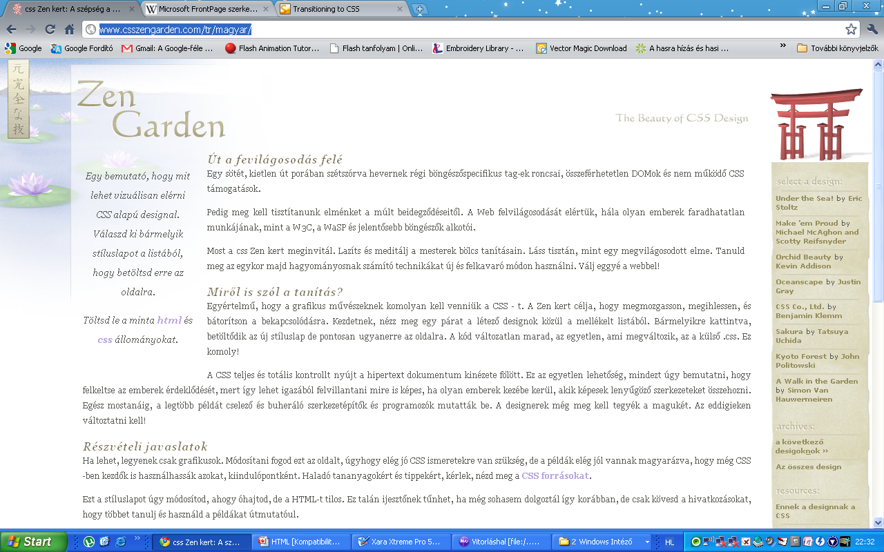
Kiegészítés
CSS használata - http://www.csszengarden.com/tr/magyar/

Slide 21
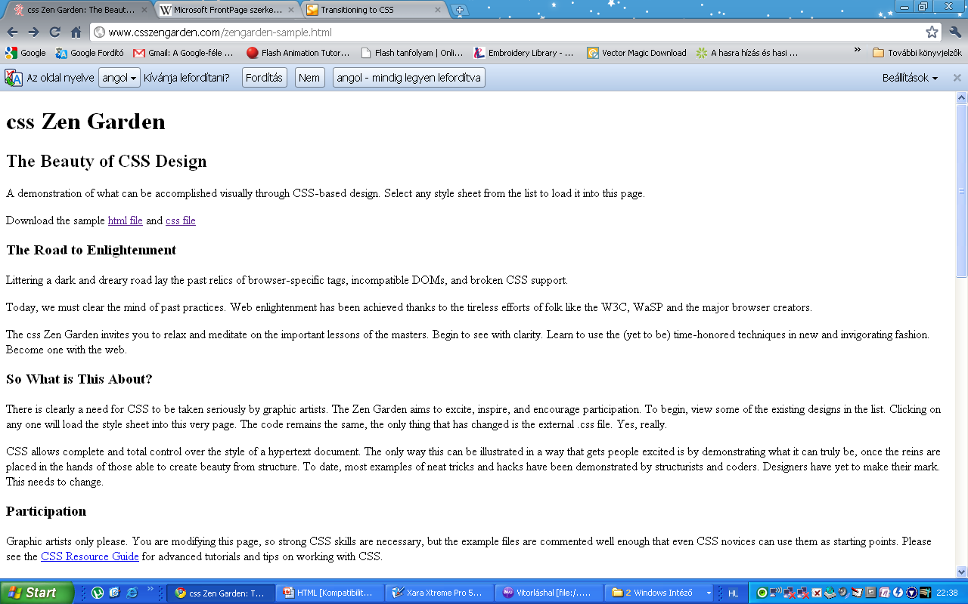

Slide 23
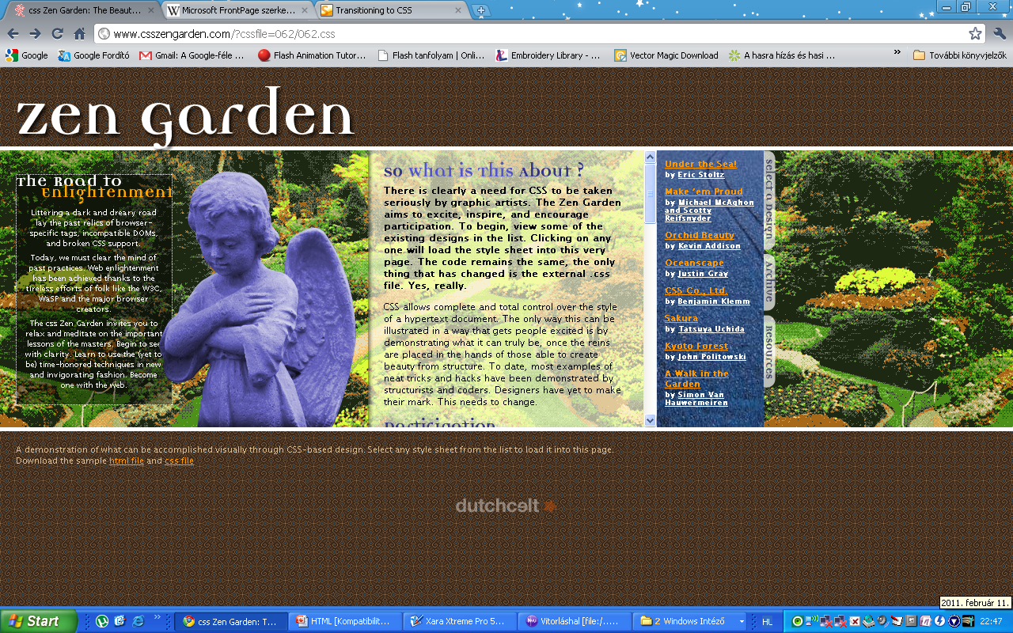

Slide 24
